Slide 1
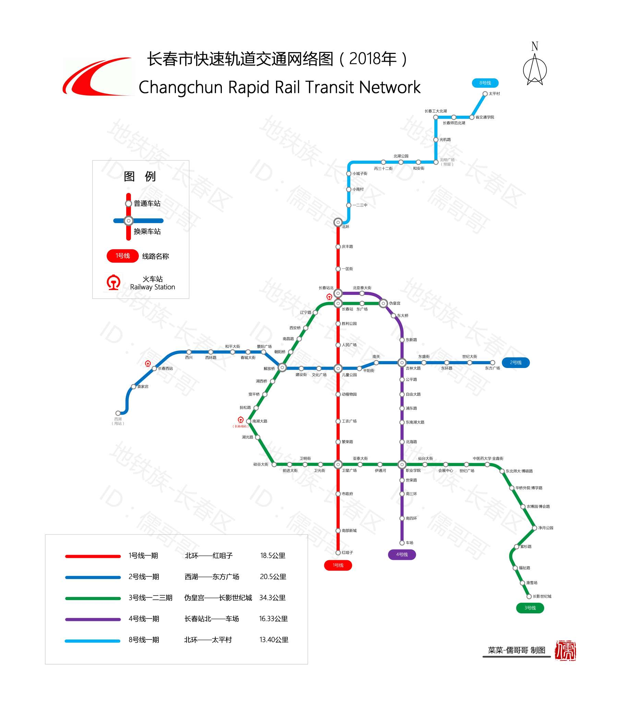
长春地铁
王德瑞

Slide 2
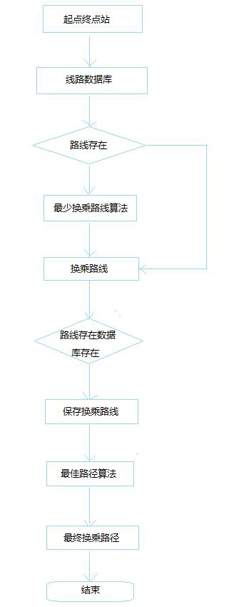
项目总体设计
通过邻接矩阵进行深度遍历从而能够计算在地铁线路图中的两点之间所需的最少站点，并给出具体站点及路径

Slide 3
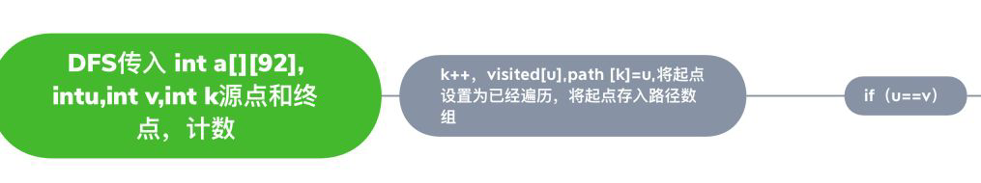
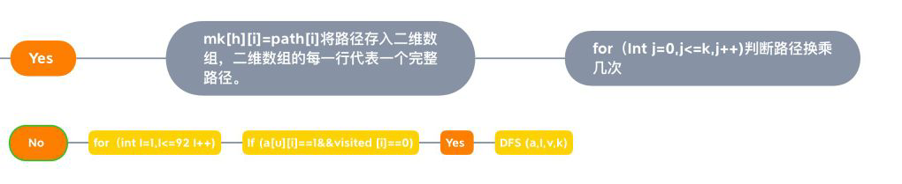
具体实现路径及思维过程

Slide 4
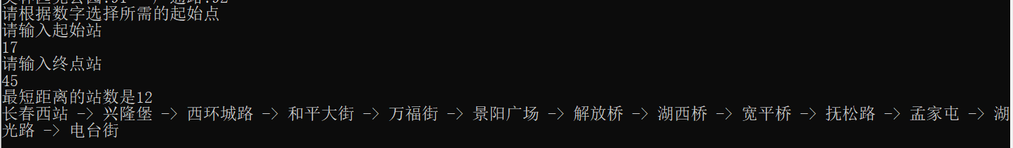
主要功能
可以实现换乘以减少站点数
可以选择减少换乘数
计算两点间的最短路径
显示换乘路径以及站数

Slide 5
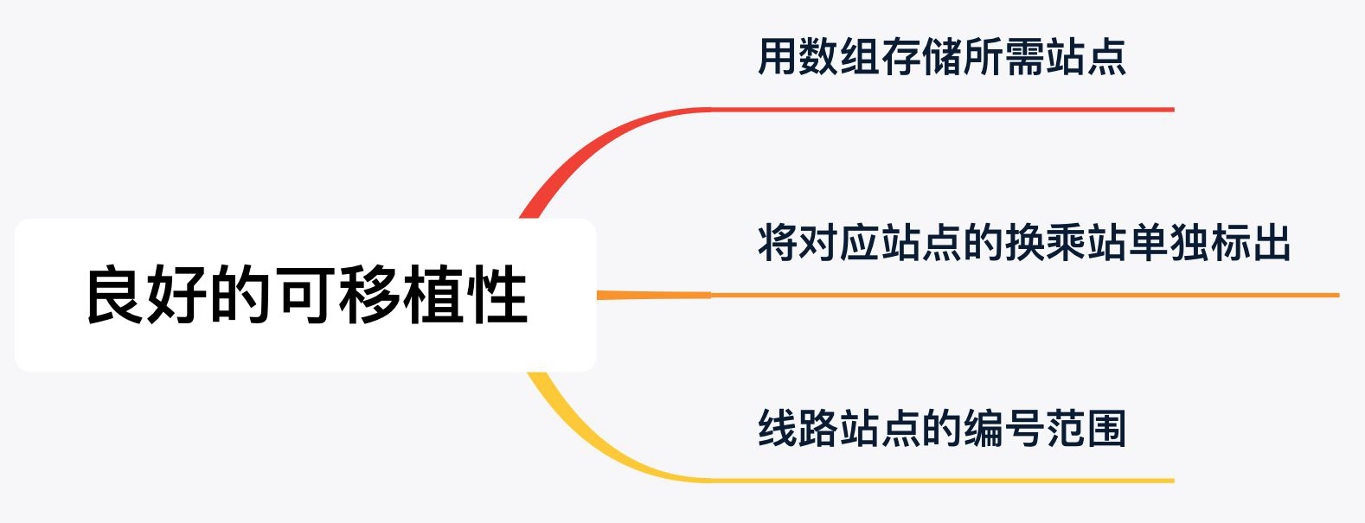
创新点及优化
使用C++实现，不同于以往用python或Java
运用深度遍历求图中的所有路径（无向图可以规避成环绕远路的情况）
用了邻接矩阵进行运算，并且根据点线关系自动生成，后来使用了更为简便的邻接表
用数组使得站点选择更简便量化

Slide 6

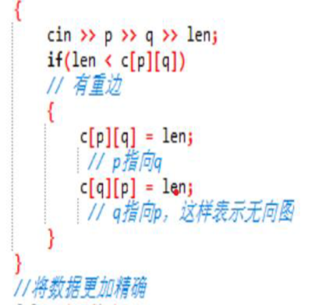
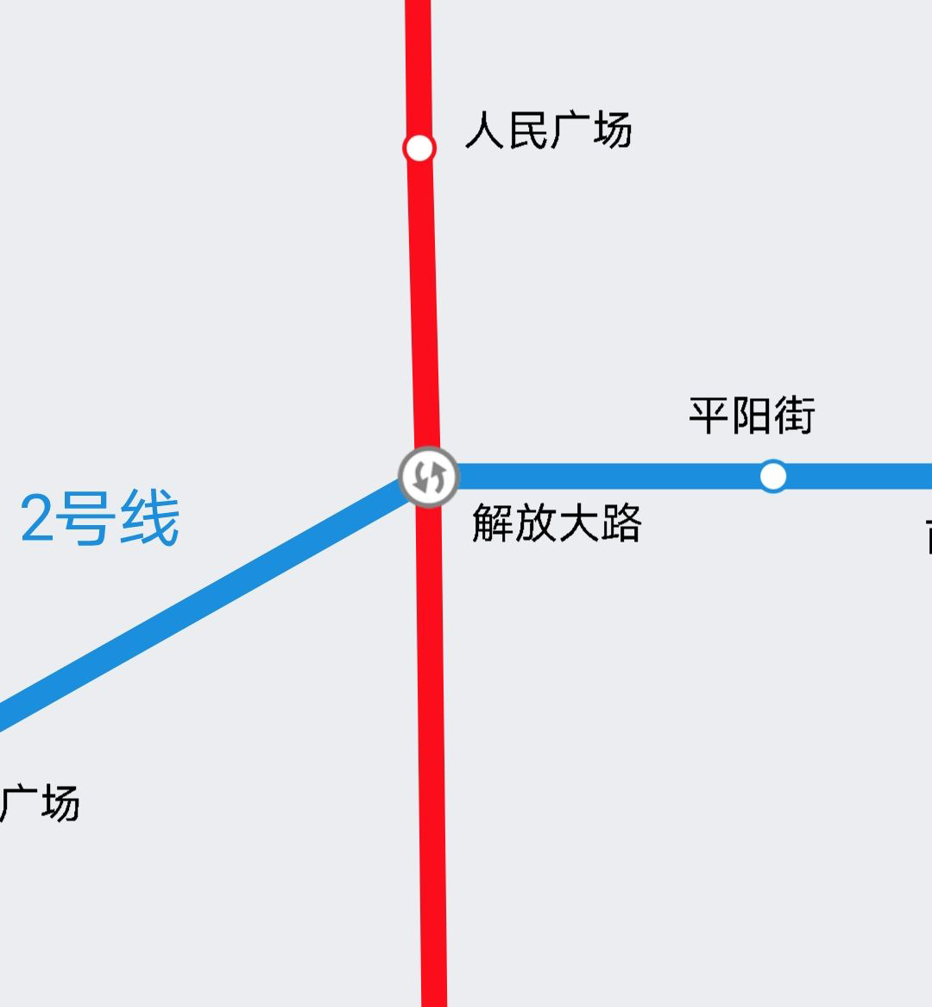
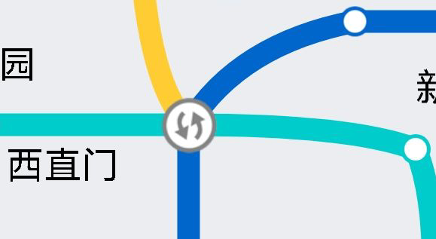
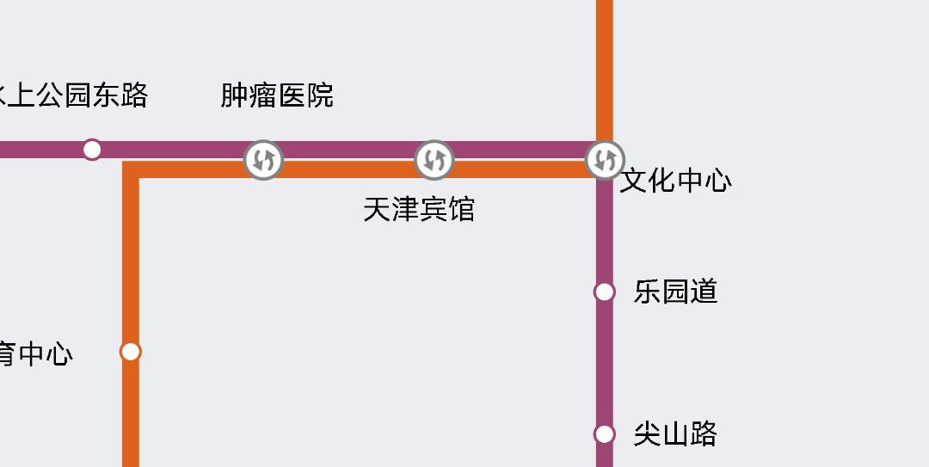
优化
长春地铁共有92个站点，如选择邻接矩阵，则矩阵大小超过8000，而且由于换乘站较少，将会是非常稀疏的稀疏表图，浪费存储空间。而使用邻接表只需要存储站点的相邻站点，所占空间较少，所以选择使用邻接表。
充分考虑到以下三种换乘的处理方式
1二线换乘
2三线换乘
3并线换乘

Slide 7
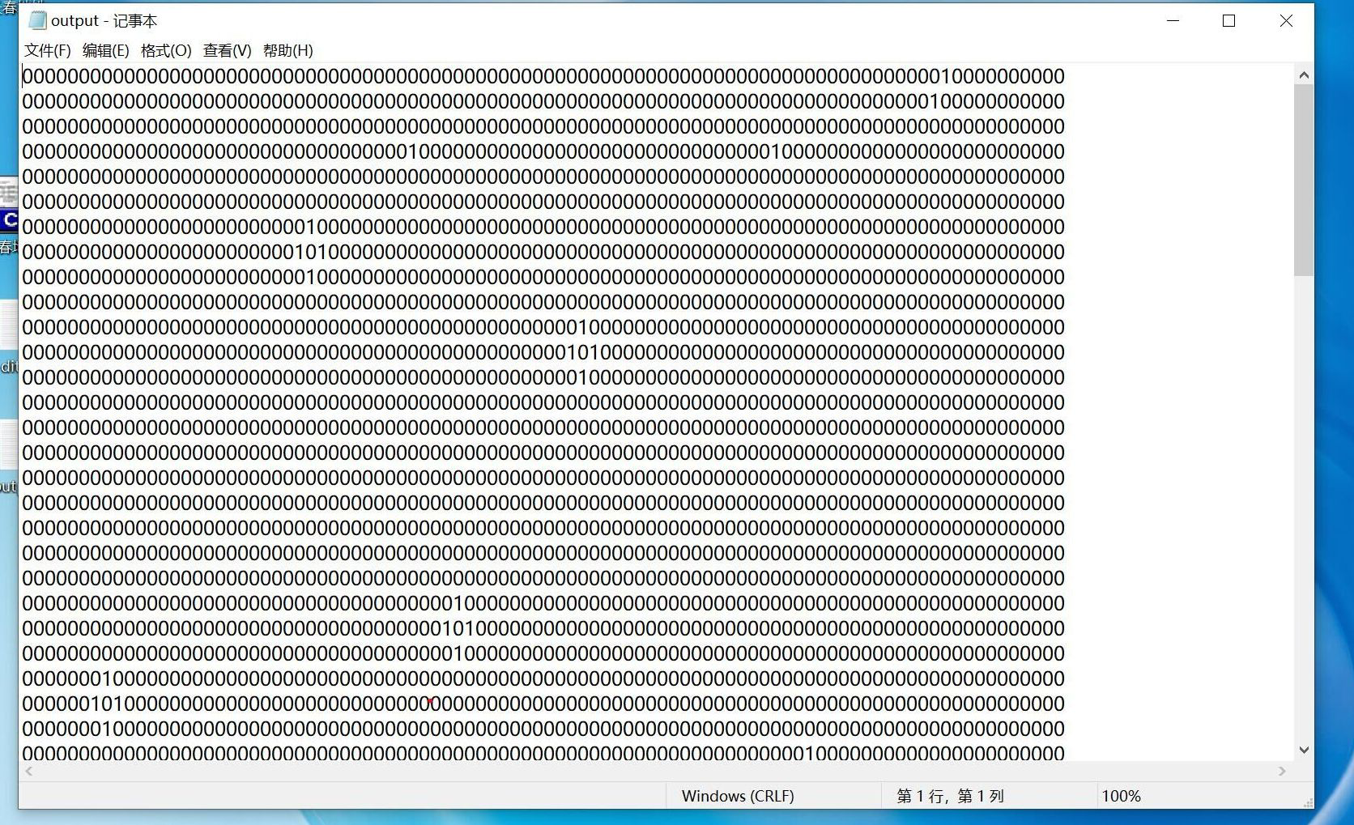
优化
左图为邻接矩阵，右图为邻接图，这两个文件分别从属于计算第二部分和第一部分。

Slide 8
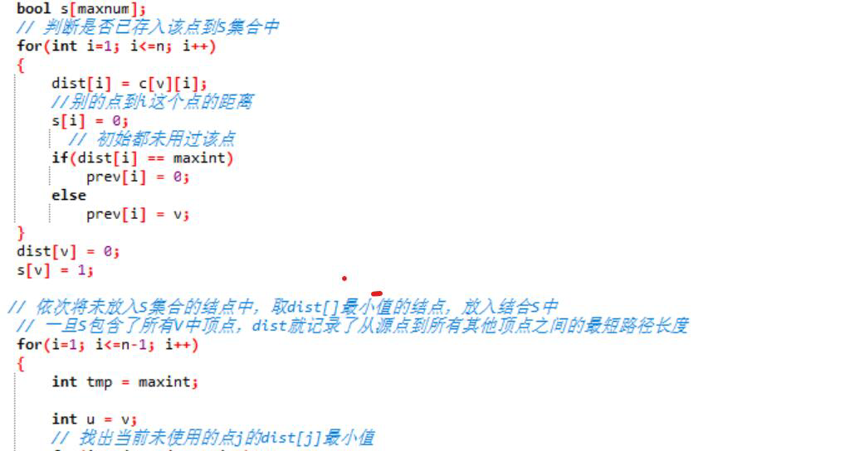
实现路径
首先定义一个bool类型的数组， 用来判断是否已经遍历先第一次遍历所有结点，得到所有结点到源点的距离， 并且将s[max num] 的初始值都设为0， 表示初始一个点都没有使用， 因为dist[max num] 的初始值都为maxint， 在第一次遍历之后， 如果dist i] 依旧为maxint的点就是与源点不相邻的，否则源点v就是此点的前一个结点， 存v到prev数组中去。prev[] =v；赋值dist[v] 的值为0， s[v] 的值为1。将源点剔除。第二次的二重遍历的目的是，依次将未放入s集合的节点中dist] 值最小的结点放入s中。当s包含了所有的顶点后， dist就记录了从源点到所有其他顶点之间的最短距离。每次循环只能标记一个顶点

Slide 9
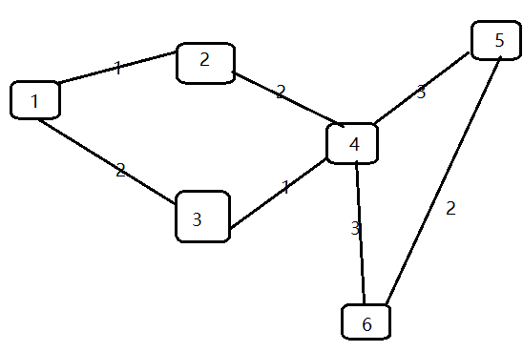
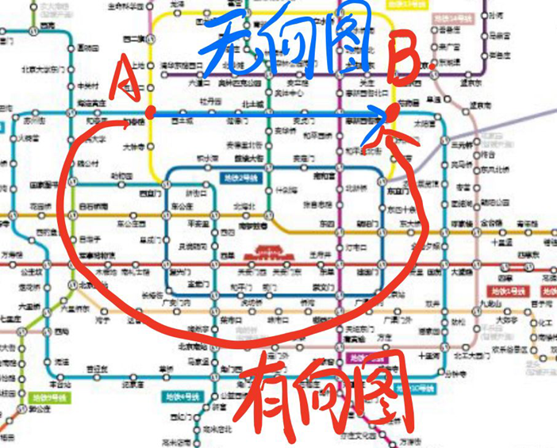
举个例子（什么是DFS） 主线构架简介
将一个简单图的顶点先放入数组之中。
dist存储所有点到源点的距离， 比如这里求1到所有点的路径，那么源点就是1，dist中存的就是[0， 1， 2， max， max， max] 因为4， 5， 6，都与1不相邻， 那就存储距离为max。
dist[maxnum]=[0,1,2,max,max,max] //其中只有1被标记
dist[maxnum]=[0,1,2,max,max,max] //找到现在dist最小的，为1，那就标记2
dist[maxnum]=[0,1,2,3,max,max] //因为与2相邻的是1和4，但是1已经被标记了，那就更新4
dist[maxnum]=[0,1,2,3,max,max] //依旧是找到没有标记的元素中距离最小的，现在为3
//如此知道所有元素都被标记 就可以得到所有路径距离

Slide 10
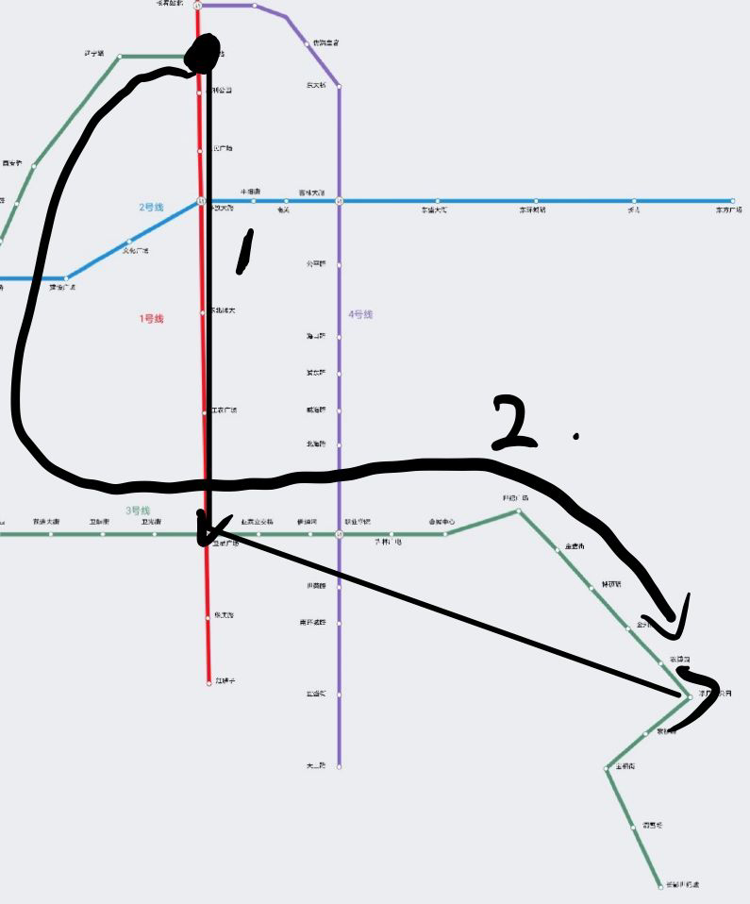
已完成功能（人性化选择）
进行最短路径的计算及路线的呈现
进行最少换乘的计算和站数统计及路径

Slide 11
工作量
大概实际有两周在研究和修改代码
邻接矩阵和深度遍历与助教讨论后才真正能理解运用，从七月中旬到八月
工作量大概实际20小时左右在写代码
因为用了C++实现迪杰斯特拉，实际行数比预期小了不少，另外用邻接矩阵也节省了一些推理。
在生成邻接矩阵遇到了阻力，是自己对照图输入的有待改进

Slide 12
谢谢大家的聆听

